Slide 1
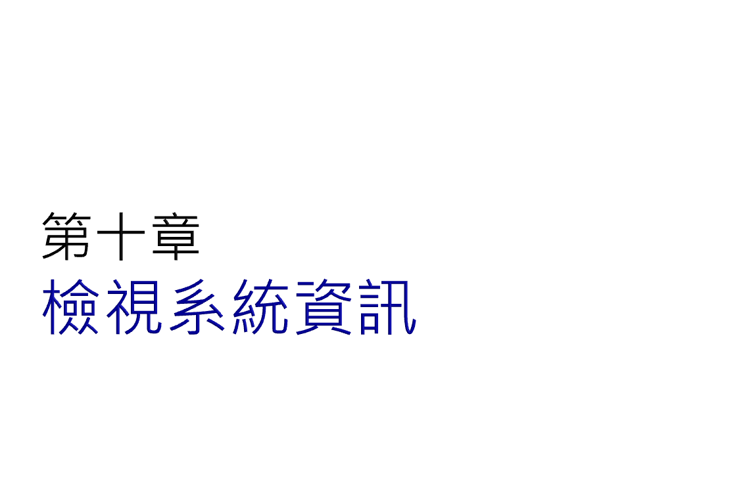

Slide 2
瞭解每位使用者的一舉一動 , 對於系統管理者而言是非常重要的工作
一個管理完善的系統 , 不但安全性佳且穩定度高 , 將資料存放其中也更有保障

Slide 3
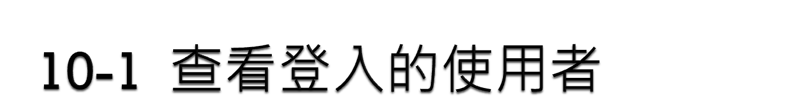
多人使用的環境中, 每個用戶都能執行各種不同的程式
有些使用者在撰寫電子郵件, 而另一些使用者可能正在下載檔案
如果電腦的運作不正常, 或是被使用者亂搞一通, 那可要好好管理才行

Slide 4
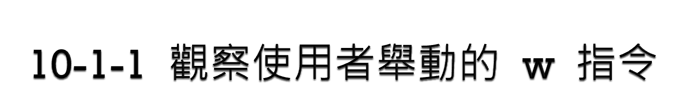
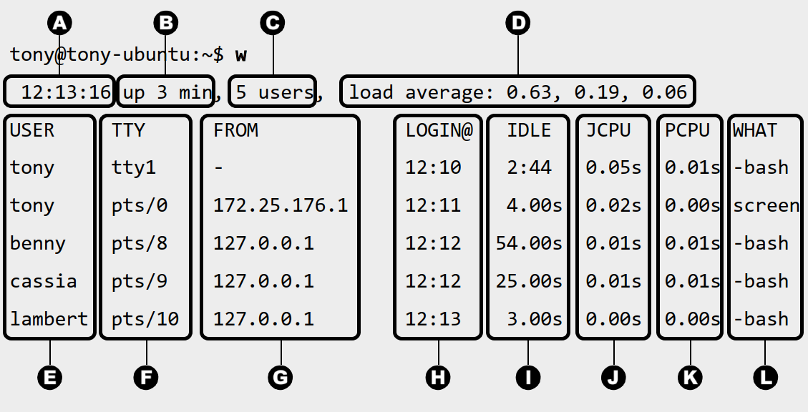

Slide 5
w 指令的訊息意義
  A：系統目前的時間
  B：系統目前的時間
  C：目前登入此系統的使用者總數
  D ：系統平均負載指示
  E ：USER ：顯示登入的使用者帳號名稱

Slide 6
w 指令的訊息意義
  F ：TTY：該使用者登入的終端機代號
  G：FROM：顯示使用者從何處登入系統
  H：LOGIN@ ：使用者登入系統時的時間
  I：IDLE：使用者閒置的時間

Slide 7
w 指令的訊息意義
  J ：JCPU：以終端機之代號來區分, 該終端機所有相關的程序 (process) 執行時, 所消耗的 CPU 時間會顯示在這裡
  K：PCPU：CPU 執行程式耗費的時間
  L：WHAT：使用者正在做的事

Slide 8
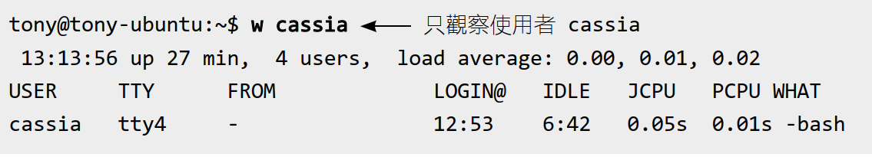
觀察個別使用者
  指定使用者的帳號名稱

Slide 9
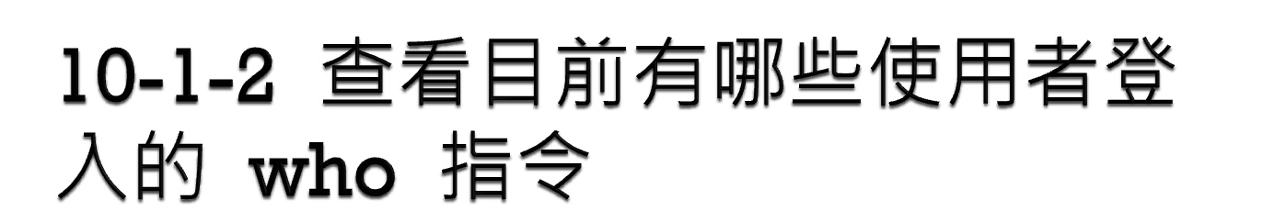
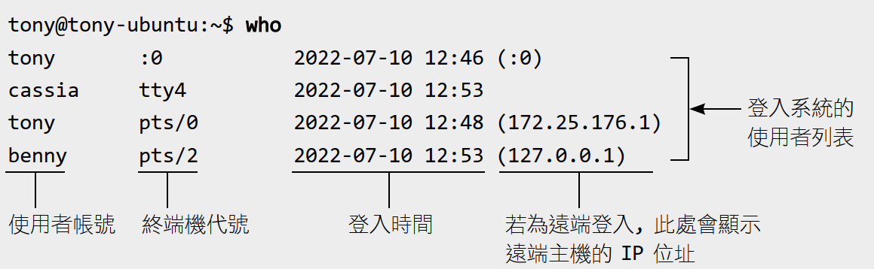

Slide 10
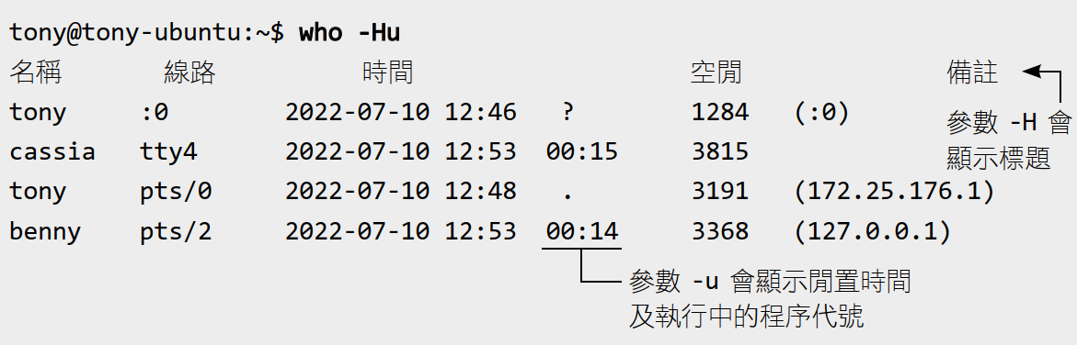
加上參數讓列表更加詳細
執行 who -Hu 指令

Slide 11
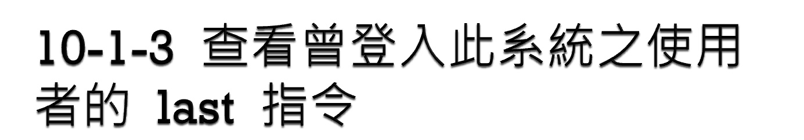
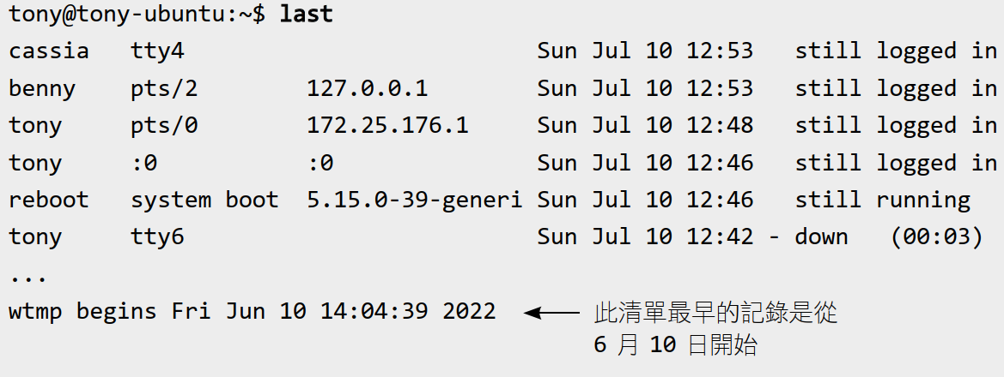

Slide 12
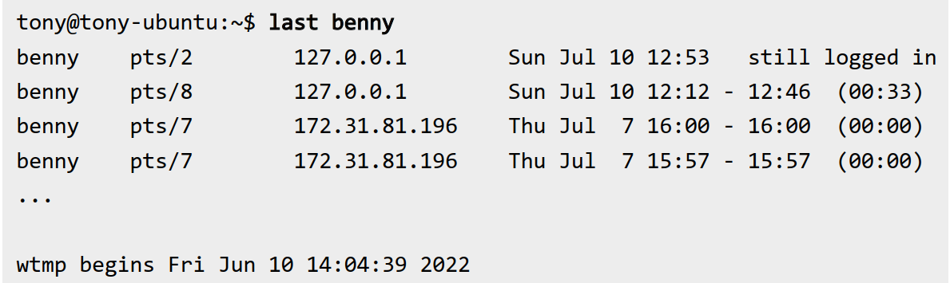
查詢某位使用者的登入狀況
在指令後面加上該使用者的帳號名稱

Slide 13
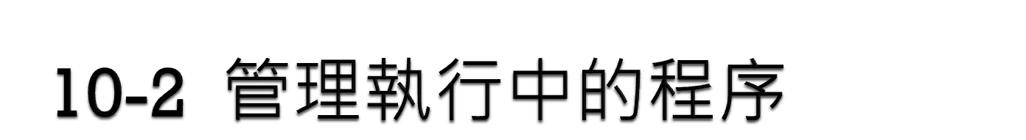
在系統中每位使用者都能執行多個程式, 每個程式又可能分成數個程序執行
某些程序會佔用大量的系統資源, 造成系統負載過重
如何做好程序的管理與監督, 是一項重要的工作。

Slide 14
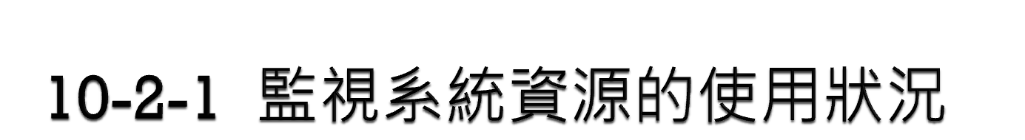
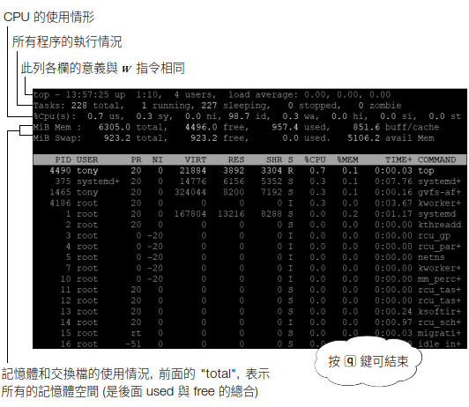
監視系統資源的使用狀況，執行 top 指令

Slide 15
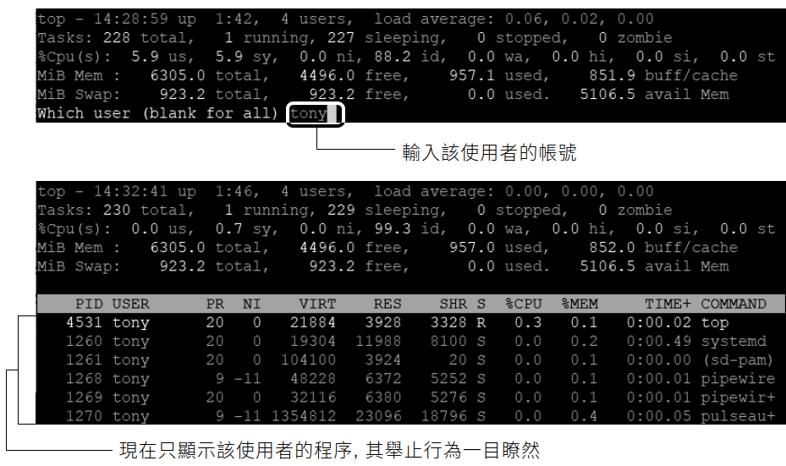
監視特定使用者，按下 u 鍵, 指定帳號名稱

Slide 16
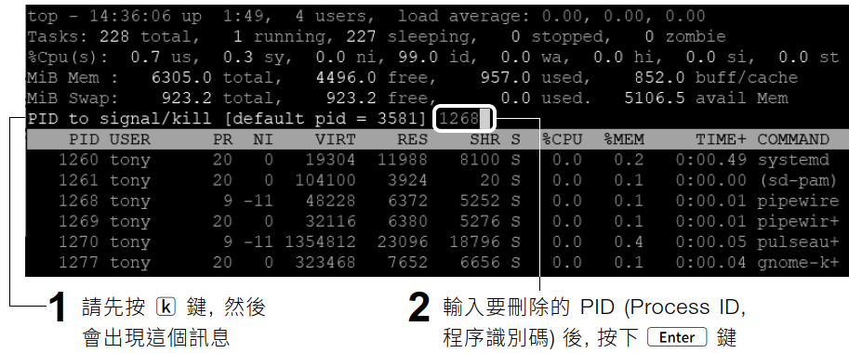
結束執行中的程序，從 top 內直接將其刪除

Slide 17
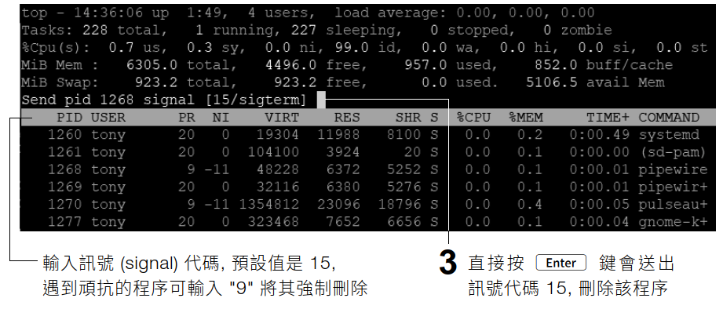
結束執行中的程序，從 top 內直接將其刪除

Slide 18
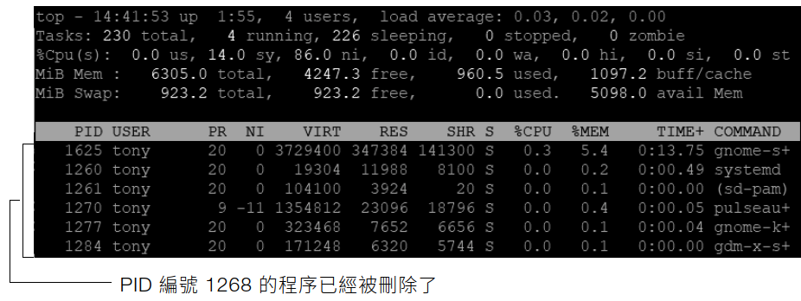
結束執行中的程序，從 top 內直接將其刪除

Slide 19
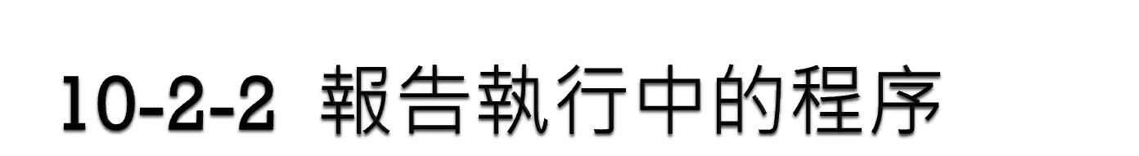
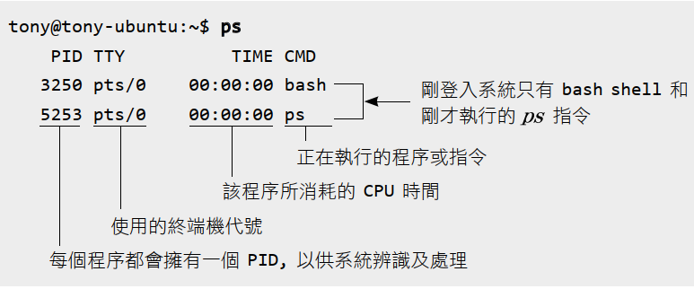
報告執行中的程序，常用ps 指令

Slide 20
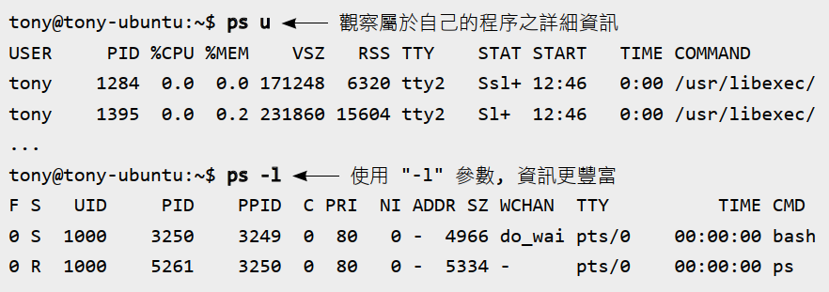
加入 "u" 或 "-l" 參數則可觀看較詳細的說明

Slide 21

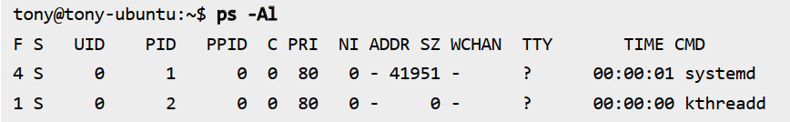
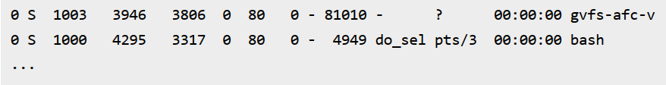
觀察其他使用者的程序，執行 ps -Al 指令

Slide 22

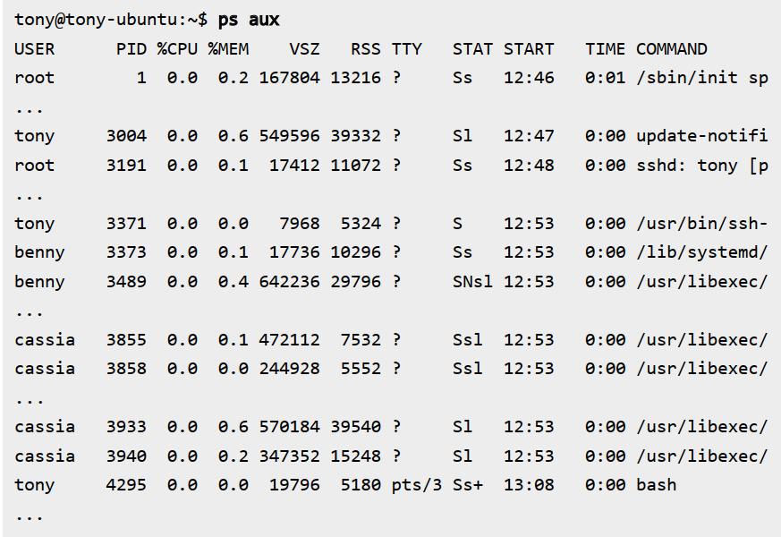
查看背景執行的程序， 可加上 “aux” 參數

Slide 23
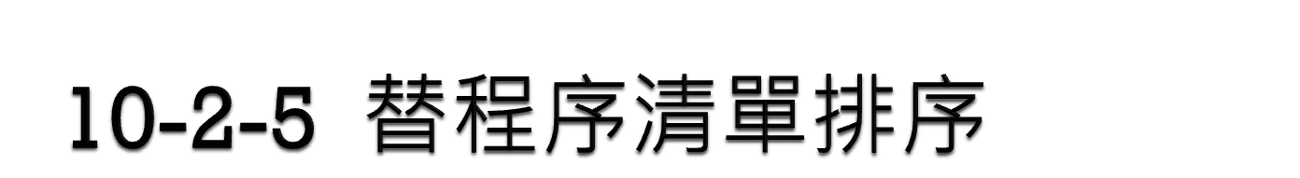
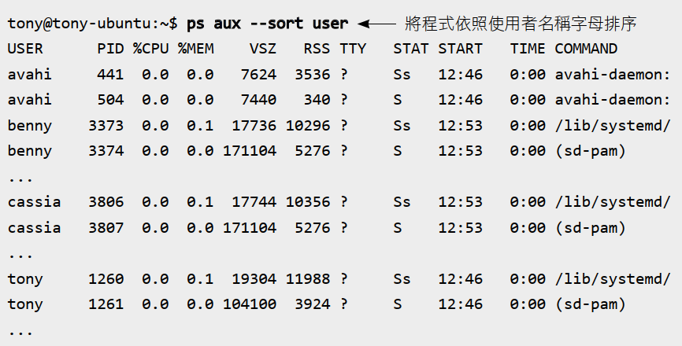
ps 指令的 “--sort” 參數可替程序清單排序

Slide 24
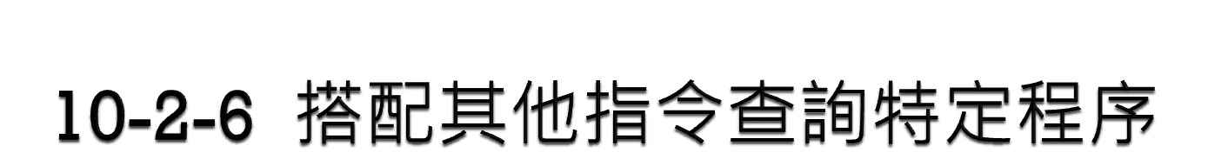
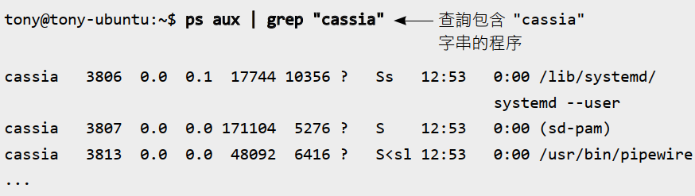
搭配其他指令查詢特定程序 : grep 指令

Slide 25
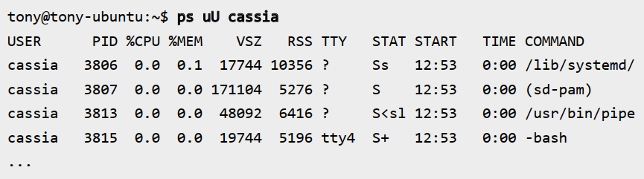
上面的效果類似搭配 "uU" 參數

Slide 26
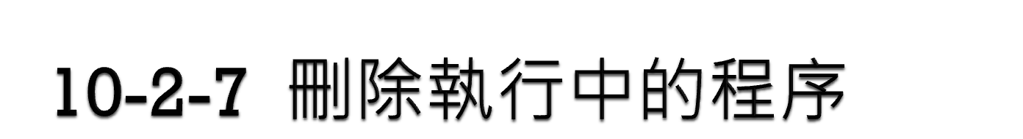
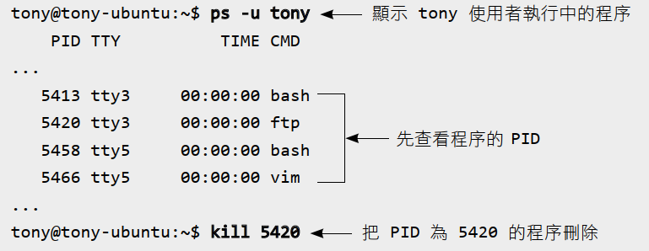
刪除執行中的程序，在文字模式下執行 kill 指令將其刪除， 通常會搭配 ps 指令使用

Slide 27

若遇到無法順利刪除的程序, 就需要再加上其他的參數

Slide 28
將目前登入的使用者(benny)踢出系統
先執行 who 指令, 找出使用者 benny登入的終端機代號
再以 ps 指令, 找出該終端機正在執行的程序中, 程序識別碼 PID 編號最小者

Slide 29
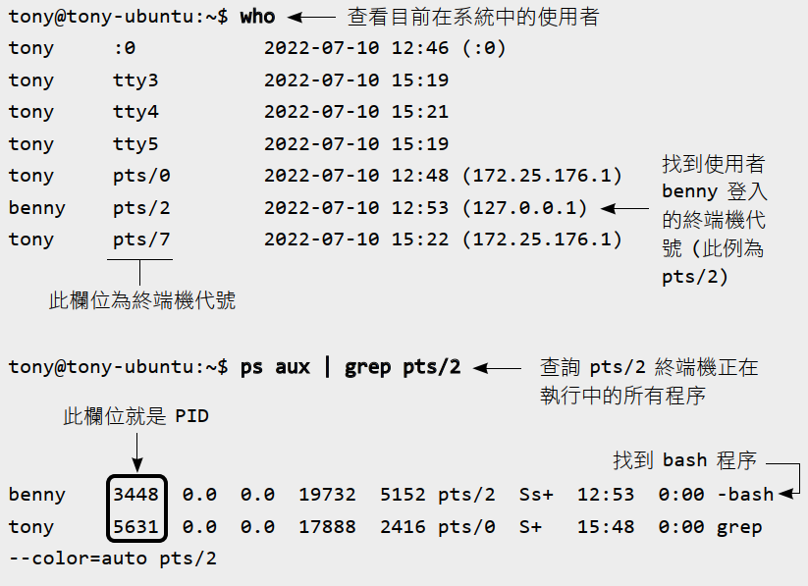

Slide 30

使用者登入系統時所執行的第一個程序通常為其工作環境 Shell
只要執行 sudo kill -9 指令, 將此程序強制刪除, 即可將使用者踢出系統

